Slide 1



ANÁLISE MITRE ATT&CK
Mestrado em Engenharia de Segurança Informática
Fundamentos de Cibersegurança
Martinho Caeiro (23917)

Slide 2
3.1 CYBER THREAT INFORMATION SHARING
Mecanismos para deteção, prevenção e resposta coletiva.

Slide 3

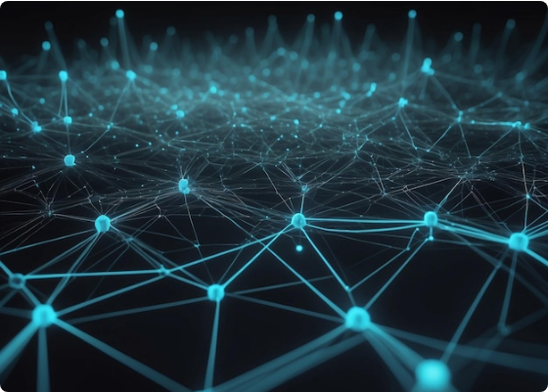
TAXII: PARTILHA AUTOMATIZADA
O Trusted Automated eXchange of Indicator Information define protocolos para partilha segura de ameaças.
•
Collections: Repositórios lógicos onde conjuntos de dados de ciberameaças são armazenados.
•
Channels: Mecanismos de comunicações pub/sub para fluxos contínuos.
•
Garante autenticação e controlo de acesso entre organizações.

Slide 4






STIX: ESTRUTURA DA INFORMAÇÃO
TTPS
ENTIDADES
RELAÇÕES
Modelos que representam comportamentos adversários e padrões de ataque padronizados.
Descrição de atores de ameaça, campanhas específicas e intrusões conhecidas.
Correlação de indicadores e identificação de cadeias de ataque complexas (STIX 2.x).

Slide 5
3.2 OPERATION MIDNIGHTECLIPSE
Análise da Campanha ID C0048

Slide 6

VISÃO GERAL DA CAMPANHA
MARÇO - ABRIL 2024
CVE-2024-3400: Exploração de vulnerabilidade crítica no módulo GlobalProtect de firewalls Palo Alto.
Ator UTA0218: Execução remota de código com privilégios root. Ataque direcionado combinando exploração zero-day e implantação de backdoors.

Slide 7
TÉCNICAS E FERRAMENTAS OBSERVADAS
T1190 Exploit Public-Facing App: Exploração da vulnerabilidade no firewall.
T1053.003 Cron Jobs: Persistência através de tarefas agendadas.
T1059.004 Unix Shell: Execução de comandos maliciosos via bash.
T1090 Proxy (GOST): Tunelamento reverso para comunicação C2.
T1105 Ingress Tool Transfer: Download de ferramentas adicionais pós-compromisso.
Software UPSTYLE: Backdoor Python usada para manter execução remota.

Slide 8
3.3 TÁTICA COLLECTION
A recolha de dados após o ataque ao sistema.

Slide 9


COLLECTION EM DIFERENTES AMBIENTES
ENTERPRISE
MOBILE
ICS
Foco em ficheiros locais, credenciais, processos e memória. Ativos essencialmente digitais em Windows/Linux.
Condicionada por sandboxing. Foco em localização, contactos, fotos e sensores do dispositivo.
Dados operacionais de PLCs e SCADA. Crítico para manipular processos físicos industriais.

Slide 10
EXEMPLOS DE TÉCNICAS POR MATRIZ
Matriz | ID da Técnica | Nome e Descrição
Enterprise | T1005 | Data from Local System: Recolha de ficheiros e credenciais armazenadas no SO.
Mobile | T1409 | Access Stored Application Data: Acesso a BDs internas ou mensagens de apps.
ICS | T0887 | Operation Information: Recolha de estados de PLCs e leituras de sensores industriais.

Slide 11

OBRIGADO POR OUVIR!

